Slide 1
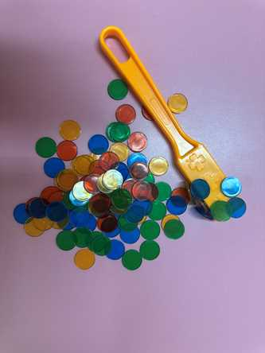
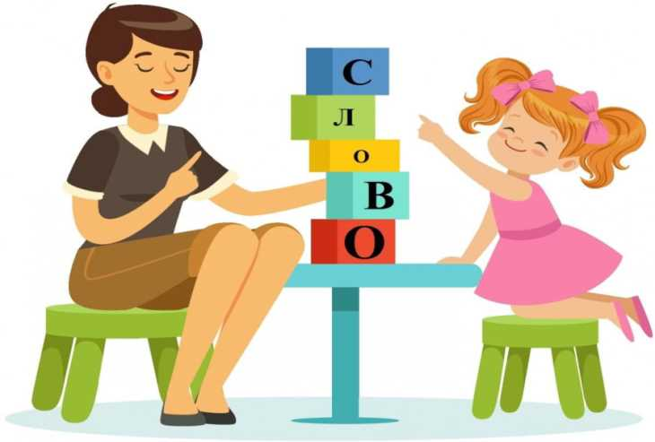
Муниципальное бюджетное дошкольное образовательное центр развития ребёнка детский сад № 17 «Журавушка» города Тихорецка муниципального образования Тихорецкий район
Мастер – класс на тему:
«Магнитный жезл – многофункциональная игрушка в коррекции звукопроизношения детей с ОВЗ».
Подготовила:
учитель-логопед
Костюкова Е.С.

Slide 2
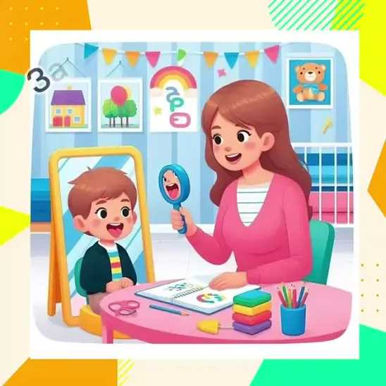
Эта игрушка развивает у ребенка усидчивость, внимание, память, создает ситуацию успеха и позитивное отношение к занятиям.

Slide 3
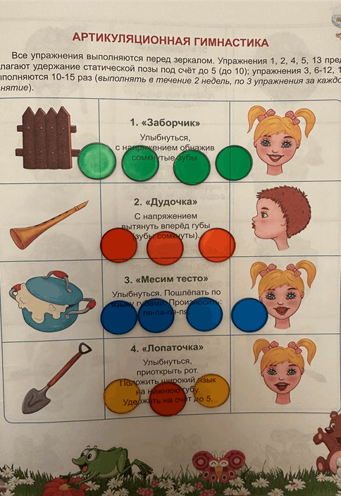
Игра 1. «Артикуляционные бродилки».

Slide 4
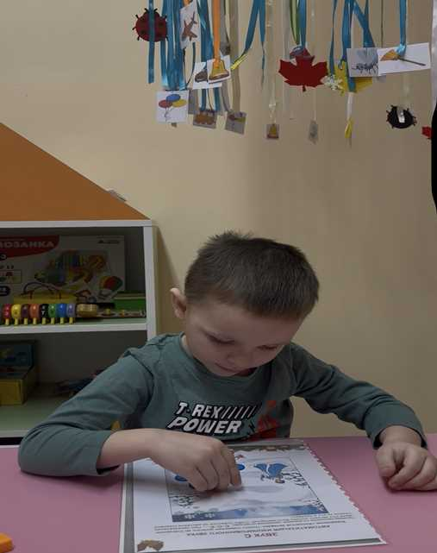
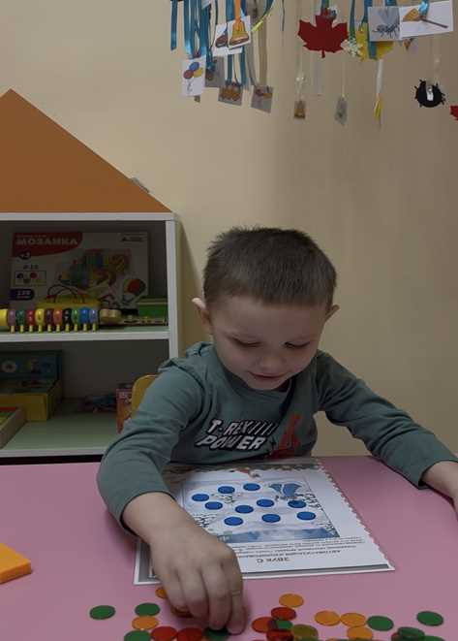

Slide 5
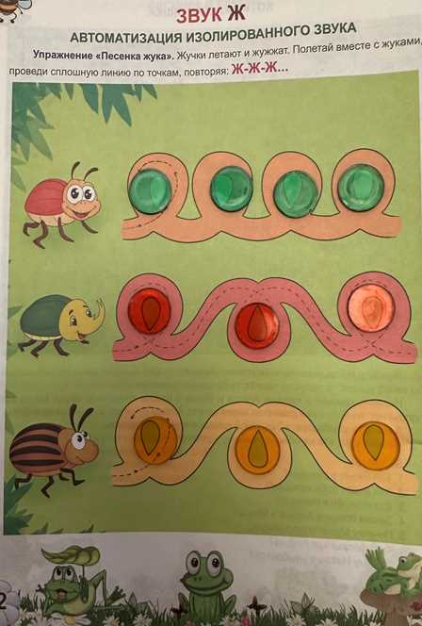
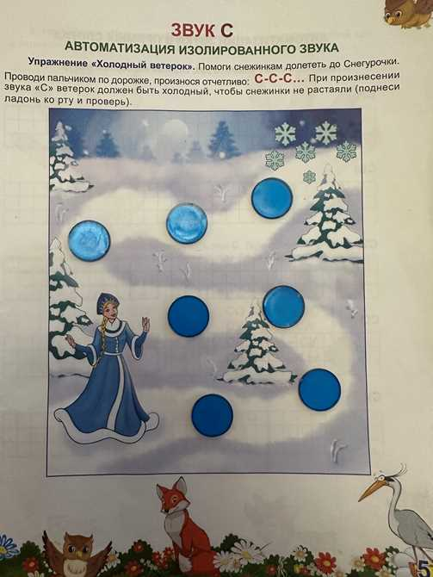
Игра 2. «Собери дорожку».

Slide 6
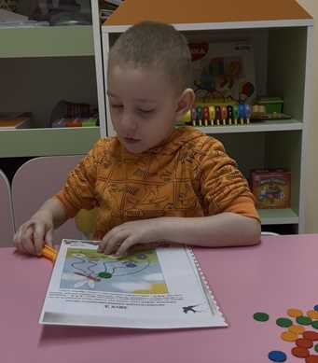

Slide 7
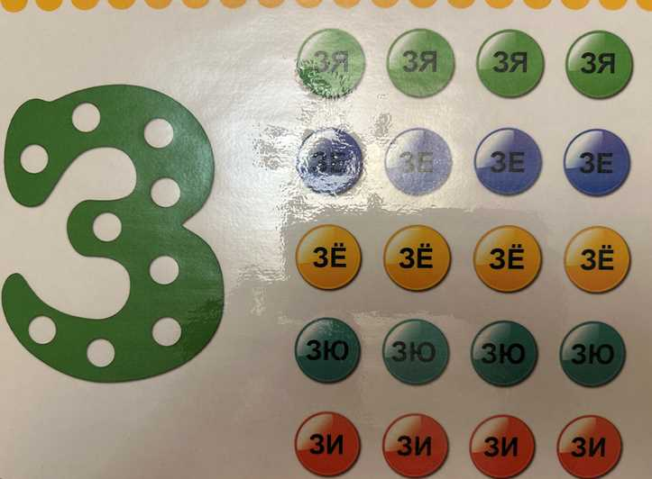
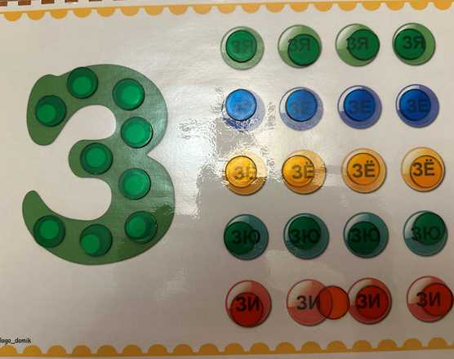
Игра 3 «Цветные слоги».

Slide 8
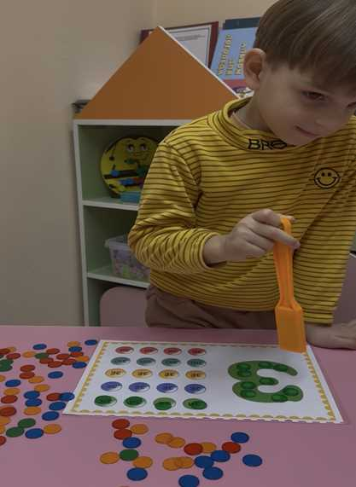
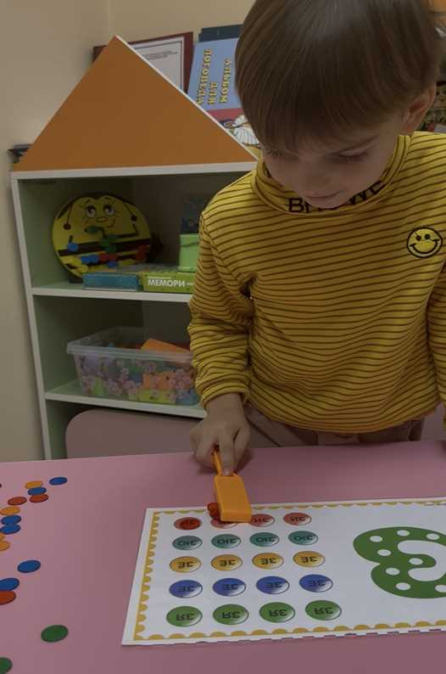

Slide 9
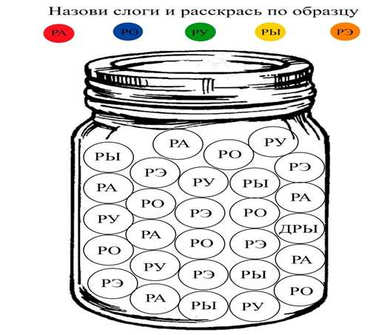
Игра 4 «Чудо – банка».

Slide 10
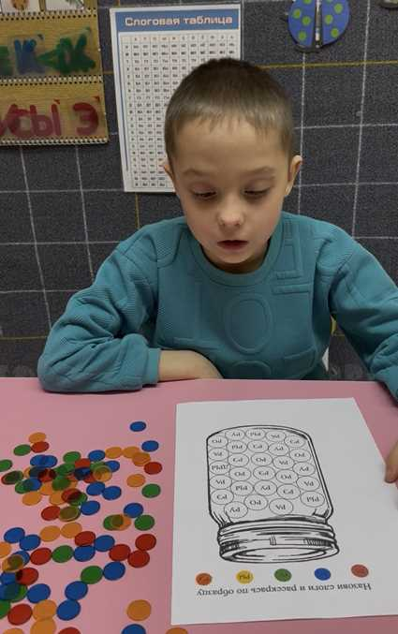
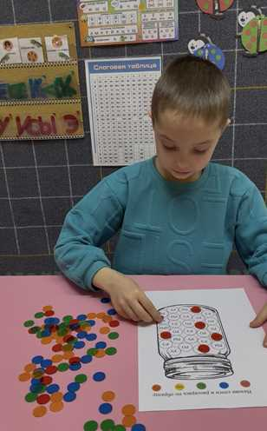
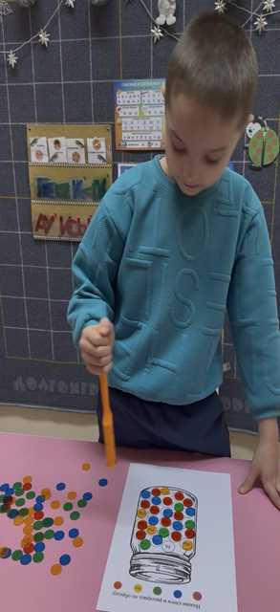

Slide 11
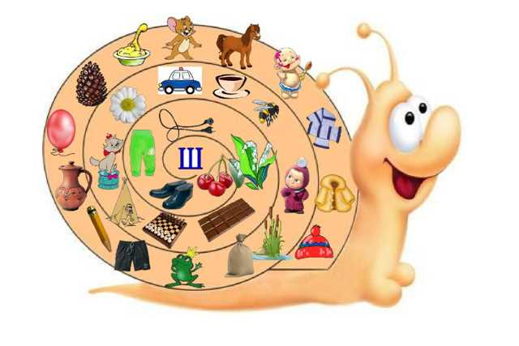
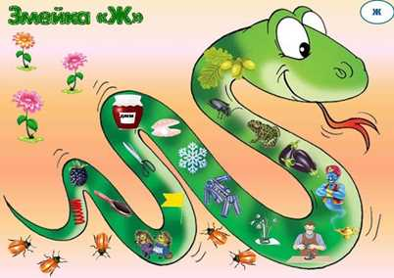
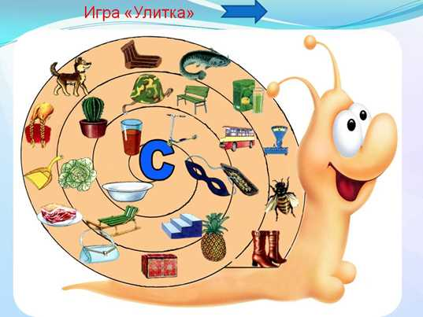
Игра 5 «Пройди дорожку».

Slide 12
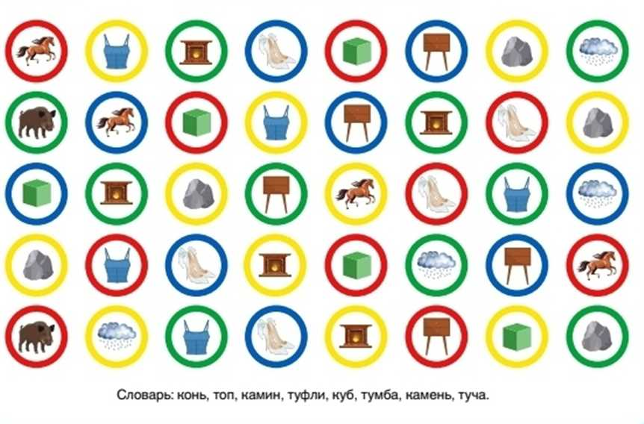
Игра 6 «Цветные кружочки».

Slide 13
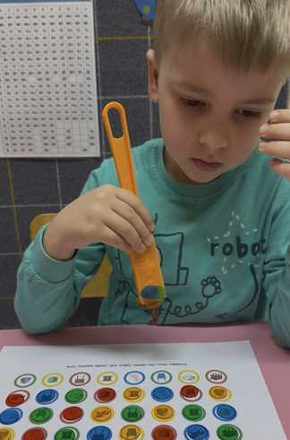
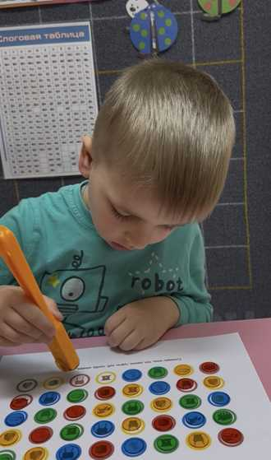

Slide 14
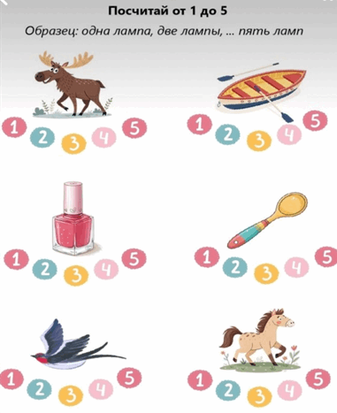
Игра 7 «Посчитай правильно».

Slide 15
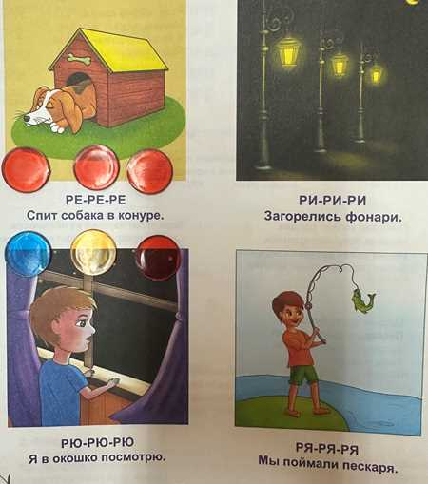
Игра 8. «Цветная чистоговорка».

Slide 16
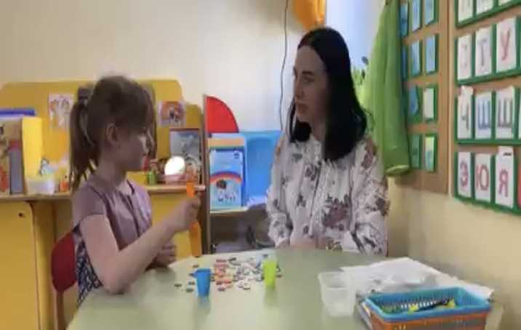

Slide 17
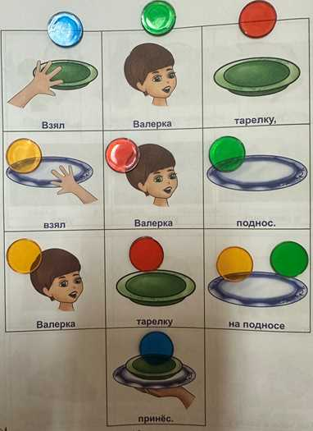
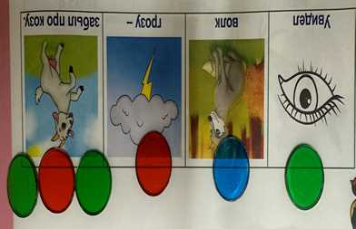
Игра 9. «Кто быстрее».

Slide 18
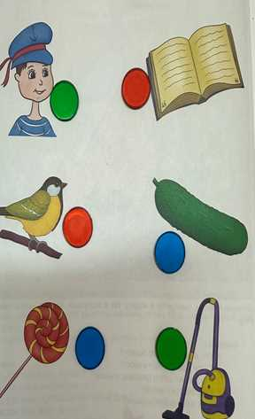
Игра 10. «Цветные рифмы».

Slide 19
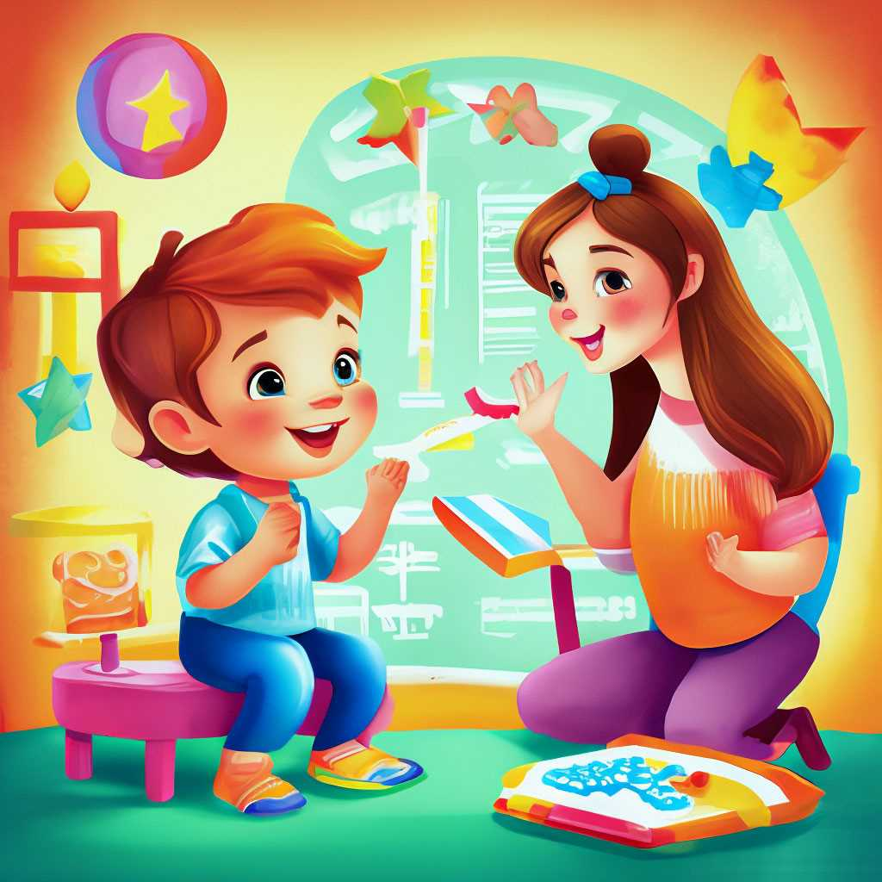
Игровой метод даёт наибольший эффект при умелом сочетании игры и учения.

Slide 20
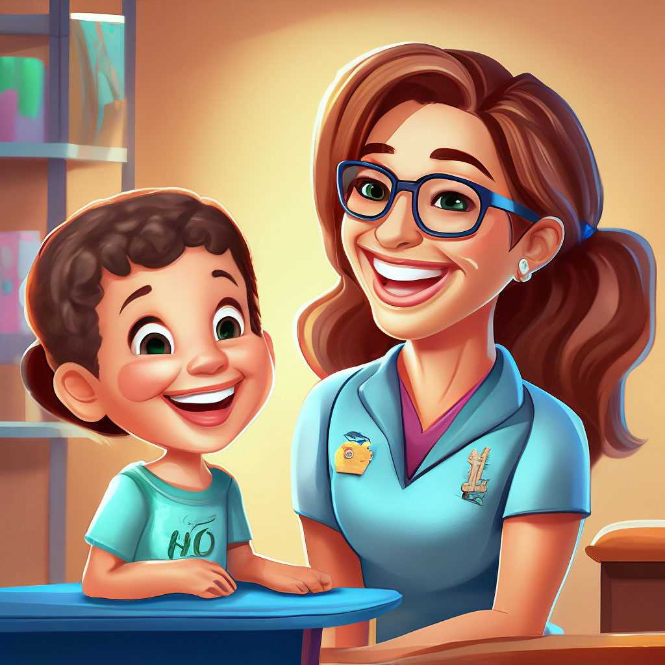
СПАСИБО ЗА ВНИМАНИЕ!

